Slide 1



UX судалгааны тайлан
Үзэгчдэд хэрэгтэй мэдээллийг өгнө. Тоо баримт, жишээ ашиглавал илүү үр дүнтэй.

Slide 2

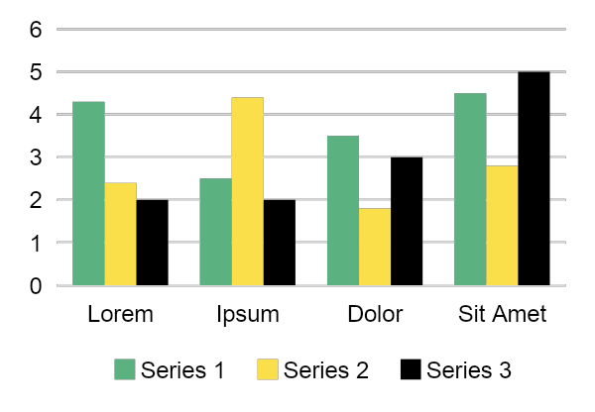
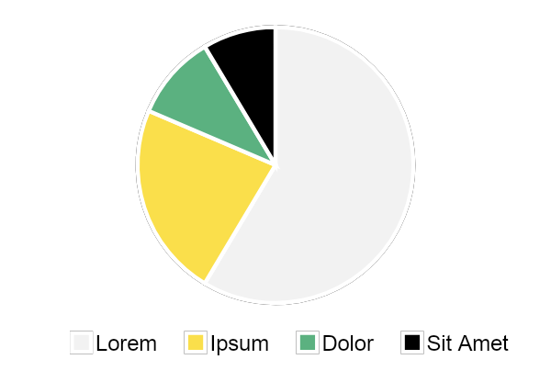
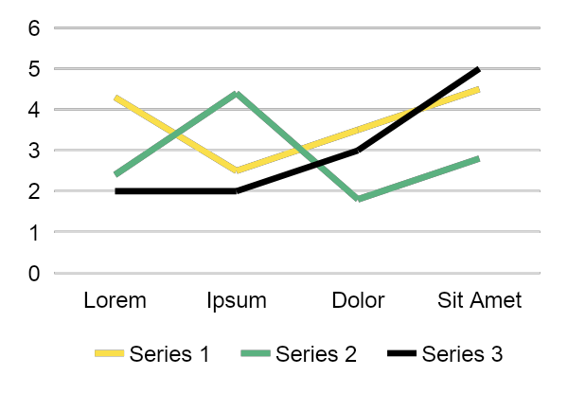
Үр дүн
80%
40%
75%
Тайлбар
Зорилт
Санаа

Slide 3



Ишлэл
Төслийн явц, үр дүнг энд харуулна. Багаараа хамтран шинэ шийдэл хэрэгжүүлнэ. Зах зээлийн судалгаанд үндэслэн шийдвэр гаргана.
Тайлбар

Slide 4


Өгөгдөл
Тайлбар | Зорилт | Санаа | Үр дүн
ҮР ДҮН
Бид хэрэглэгчдэдээ үнэ цэн бүтээхийг зорьдог.
Товч тайлбар энд
Зорилтын нэр энд

Slide 5
Гол олдворууд
САНАА
АГУУЛГА
САНАА
АГУУЛГА
Дараагийн алхмуудаа тодорхой төлөвлөнө.
Өсөлтийг тогтмол хэмжиж, сайжруулна.
Гол үзүүлэлтүүдээ товч дурдана.
Хэрэглэгчийн хэрэгцээг нарийн судална.
Шинэ боломжийг цаг алдалгүй ашиглана.
Үр дүнд суурилсан шийдлийг санал болгоно.
Технологийн шинэчлэлийг тасралтгүй нэвтрүүлнэ.
Энд гол санаагаа бичнэ үү.

Slide 6
Боломжууд
Зорилтын нэр энд
Дэд гарчиг энд
01
02
Чанар, хурд, найдвартай байдлыг эрхэмлэнэ. Шинэ боломжийг цаг алдалгүй ашиглана.
Энд гол санаагаа бичнэ үү. Товч бөгөөд ойлгомжтой тайлбар.
Хэрэглэгчийн хэрэгцээг нарийн судална
Гол санаа энд
Товч тайлбар энд
Харилцагчидтайгаа урт хугацааны түншлэл тогтооно.
04
03
Тоо баримт, жишээ ашиглавал илүү үр дүнтэй.

Slide 7
Дүгнэлт
Өсөлтийг тогтмол хэмжиж, сайжруулна. Энэ хэсэгт өөрийн текстээ оруулна уу. Гол үзүүлэлтүүдээ товч дурдана.
Хэрэглэгчийн хэрэгцээг нарийн судална. Чанар, хурд, найдвартай байдлыг эрхэмлэнэ. Шинэ боломжийг цаг алдалгүй ашиглана.
Үр дүнд суурилсан шийдлийг санал болгоно. Харилцагчидтайгаа урт хугацааны түншлэл тогтооно.
Технологийн шинэчлэлийг тасралтгүй нэвтрүүлнэ. Энд гол санаагаа бичнэ үү. Товч бөгөөд ойлгомжтой тайлбар.

